Slide 1
Pointers and Arrays
adopted from KNK C Programming : A Modern Approach

Slide 2
Introduction
C allows us to perform arithmetic—addition and subtraction—on pointers to array elements. C는 배열 요소에 대한 포인터 덧셈 뺄셈을 지원함
This leads to an alternative way of processing arrays in which pointers take the place of array subscripts. 배열 첨자를 사용하지 않고 포인터로 배열을 조작할 수 있음
The relationship between pointers and arrays in C is a close one. C에서 포인터와 배열은밀접한 관계가 있음
Understanding this relationship is critical for mastering C. 이 관계를 이해하는 것이 C를 마스터하는데 중요함

Slide 3
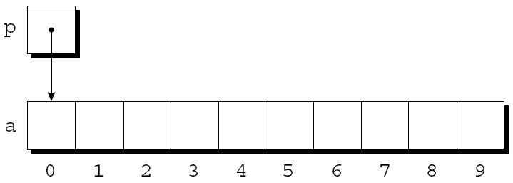
Pointer Arithmetic 포인터 연산
Chapter 11 showed that pointers can point to array elements: 11장에서 포인터는 배열의 요소를 가리킬 수 있음을 보였음
int a[10], *p;
p = &a[0];
A graphical representation: 그림으로 표현해보자

Slide 4
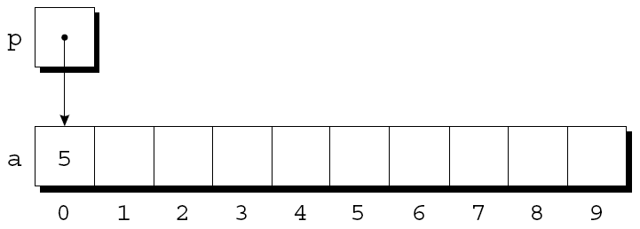
Pointer Arithmetic
We can now access a[0] through p; for example, we can store the value 5 in a[0] by writing
*p = 5; a[0]을 포인터로 접근할 수 있음; 그리고 상기 문장을 통해 a[0]을 접근할 수 있음
An updated picture: 위 문장을 반영한 그림

Slide 5
Pointer Arithmetic
If p points to an element of an array a, the other elements of a can be accessed by performing pointer arithmetic (or address arithmetic) on p. p가 배열 a의 요소를 가리킬 때 포인터 연산을 통해 a의 다른 요소도 접근 가능
C supports three (and only three) forms of pointer arithmetic: c에서 포인터는 3가지만 있음
Adding an integer to a pointer 포인터에 정수 더하기
Subtracting an integer from a pointer 포인터에 정수 빼기
Subtracting one pointer from another 포인터 빼기 포인터

Slide 6
Adding an Integer to a Pointer 포인터에 정수 더하기
Adding an integer j to a pointer p yields a pointer to the element j places after the one that p points to. 포인터 p에 정수 j 를 더하면 p 에서 j번 째 다음 요소를 가리킴
More precisely, if p points to the array element a[i], then p + j points to a[i+j]. P가 a[i]요소를 가리킬 때, p+j는 a[i+j]를 가리킴
Assume that the following declarations are in effect: 다음과 같이 선언했다고 하자.
int a[10], *p, *q, i;

Slide 7
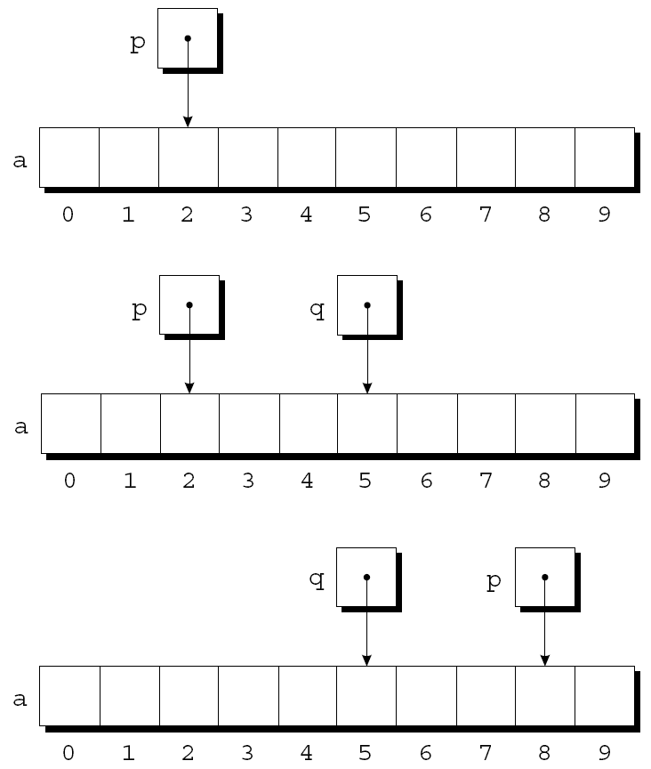
Adding an Integer to a Pointer
Example of pointer addition: 포인터 덧셈의 예
p = &a[2];
q = p + 3;
p += 6;

Slide 8
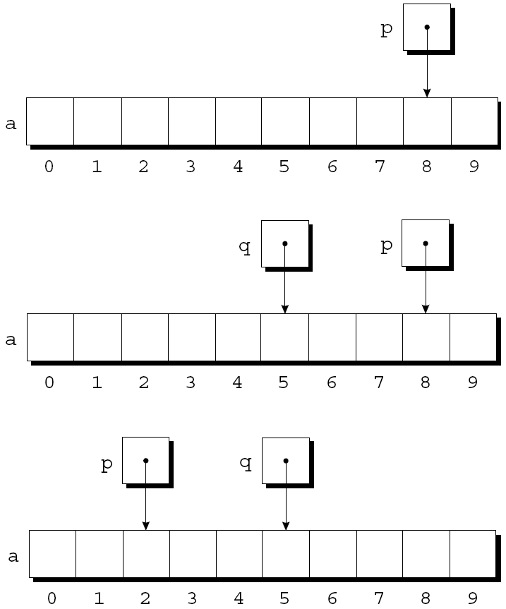
Subtracting an Integer from a Pointer 포인터 뺄셈
If p points to a[i], then p - j points to a[i-j]. P가 a[i]를 가리킬 때 p-j는 a[i-j]를 가리킴
Example:
p = &a[8];
q = p - 3;
p -= 6;

Slide 9
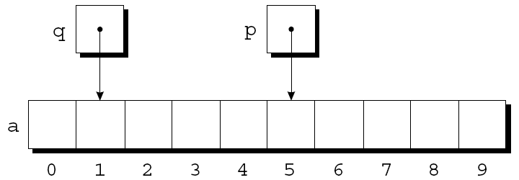
Subtracting One Pointer from Another포인터-포인터
When one pointer is subtracted from another, the result is the distance (measured in array elements) between the pointers. 포인터에서 포인터를 빼면 배열 요소를 단위로 한 포인터 간의 차를 구함
If p points to a[i] and q points to a[j], then p - q is equal to i - j. p가 a[i]를, q가 a[j]를 가리킬 때 p-q는 i-j와 같음
Example:
p = &a[5];
q = &a[1];
i = p - q; /* i is 4 */
i = q - p; /* i is -4 */

Slide 10
Subtracting One Pointer from Another
Operations that cause undefined behavior: 정의되지 않은 동작을 일으키는 연산
Performing arithmetic on a pointer that doesn’t point to an array element 배열의 요소를 가리키지 않는 포인터에 연산을 하는 경우
Subtracting pointers unless both point to elements of the same array 같은 배열을 가리키지 않는 포인터들을 서로 빼는 경우

Slide 11
Comparing Pointers 포인터 비교
Pointers can be compared using the relational operators (<, <=, >, >=) and the equality operators (== and !=). 포인터는 관계 연산자나 등호 연산자로 비교 가능
Using relational operators is meaningful only for pointers to elements of the same array. 관계 연산자는 같은 배열을 가리키는 포인터들에 한에 의미 있음
The outcome of the comparison depends on the relative positions of the two elements in the array. 비교에 결과는 배열의 두 요소의 상대적 위치에 의존함
After the assignments 다음과 같은 할당문의 결과는
p = &a[5]; // p<=q 는 0
q = &a[1]; // p>=q는 1
the value of p <= q is 0 and the value of p >= q is 1.

Slide 12
Pointers to Compound Literals (C99)
It’s legal for a pointer to point to an element within an array created by a compound literal: 포인터 변수로 배열을 선언할 수 있음
int *p = (int []){3, 0, 3, 4, 1};
Using a compound literal saves us the trouble of first declaring an array variable and then making p point to the first element of that array: 이와 같은 방식으로 배열을 선언하면 배열을 선언하고 배열의 첫 요소를 포인터로 가리키도록 하는 수고를 덜 수 있음
int a[] = {3, 0, 3, 4, 1};
int *p = &a[0];

Slide 13
Using Pointers for Array Processing
Pointer arithmetic allows us to visit the elements of an array by repeatedly incrementing a pointer variable. 포인터 연산으로 포인터 변수를 증가시켜서 배열의 요소들을 순회할 수 있음
A loop that sums the elements of an array a: 배열 a의 요소들을 더하는 루프
#define N 10
…
int a[N], sum, *p;
…
sum = 0;
for (p = &a[0]; p < &a[N]; p++)
sum += *p;

Slide 14
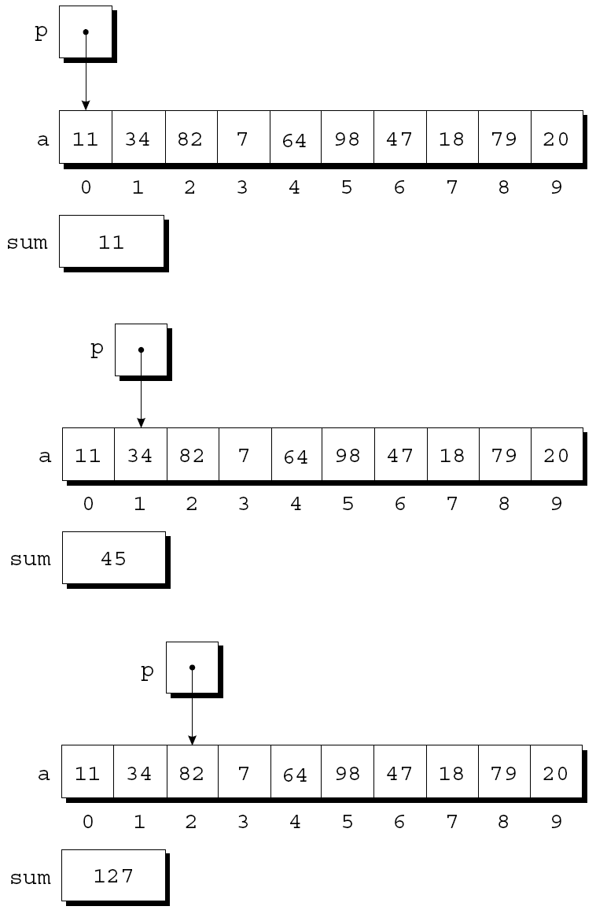
Using Pointers for Array Processing
At the end of the first iteration: 첫 번째 반복의 끝
At the end of the second iteration: 두 번째 반복의 끝
At the end of the third iteration: 세 번째 반복의 끝

Slide 15
Using Pointers for Array Processing
The condition p < &a[N] in the for statement deserves special mention. for문의 p <&[N] 비교 조건에 주의해야 함
It’s legal to apply the address operator to a[N], even though this element doesn’t exist. 존재하지 않는 a[N]에 주소 연산자를 붙였지만 비교문장으로는 사용 가능
Pointer arithmetic may save execution time. 포인터 연산은 실행시간을 줄일 수 있음
However, some C compilers produce better code for loops that rely on subscripting. 어떤 c 컴파일러는 반복문에 첨자를 사용한 코드를 만들어 내기도 함

Slide 16
Combining the * and ++ Operators
C programmers often combine the * (indirection) and ++ operators. C 개발자들은 *(역참조)와 ++ 연산자를 결합하기도 함
A statement that modifies an array element and then advances to the next element: 다음 문장은 배열의 요소를 변경하고 다음 요소를 방문
a[i++] = j;
The corresponding pointer version: 포인터를 사용한 방법
*p++ = j;
Because the postfix version of ++ takes precedence over *, the compiler sees this as 연산자 우선 순위 상 ++가 *보다 우선 순위가 높기 때문에 다음과 같이 해석됨
*(p++) = j;

Slide 17
Combining the * and ++ Operators
Possible combinations of * and ++: 결합 방법
Expression Meaning
*p++ or *(p++) Value of expression is *p before increment;
increment p later *p를 사용하고 p를 증가
(*p)++ Value of expression is *p before increment;
increment *p later *p를 사용하고 *p를 증가
*++p or *(++p) Increment p first;
value of expression is *p after increment p를 증가하고; 증가된 *p를 사용
++*p or ++(*p) Increment *p first;
value of expression is *p after increment *p를 증가하고; 증가된 *p를 사용

Slide 18
Combining the * and ++ Operators
The most common combination of * and ++ is *p++, which is handy in loops. 가장 흔한 * 와 ++의 결합 방식은 *p++으로 루프에 유용함
Instead of writing 배열 a의 요소를 합산을 위해 아래와 같이 작성하는 대신
for (p = &a[0]; p < &a[N]; p++)
sum += *p;
to sum the elements of the array a, we could write 다음과 같이 작성 할 수 있음
p = &a[0];
while (p < &a[N])
sum += *p++;

Slide 19
Combining the * and ++ Operators
The * and -- operators mix in the same way as * and ++. *과 --연산자도 *와 ++의 결합과 같은 방식으로 사용 가능
For an application that combines * and --, let’s return to the stack example of Chapter 10. 10장의 스택을 활용하여 *와 --를 응용해보자
The original version of the stack relied on an integer variable named top to keep track of the “top-of-stack” position in the contents array. 스택의 top의 위치를 추적하기 위해 정수 변수를 사용했었음
Let’s replace top by a pointer variable that points initially to element 0 of the contents array: top을 포인터 변수로 바꾸고 contents배열의 0번 요소를 가리키도록 하자
int *top_ptr = &contents[0];

Slide 20
Combining the * and ++ Operators
The new push and pop functions: 새로운 push 와 pop 함수
void push(int i)
{
if (is_full())
stack_overflow();
else
*top_ptr++ = i;
}
int pop(void)
{
if (is_empty())
stack_underflow();
else
return *--top_ptr;
}

Slide 21
Using an Array Name as a Pointer
Pointer arithmetic is one way in which arrays and pointers are related. 포인터 연산이 배열과 포인터를 연관지어줌
Another key relationship: 또 다른 관계
The name of an array can be used as a pointer to the first element in the array. 배열의 이름은 배열의 첫 번째 요소에 대한 포인터로 쓸 수 있음
This relationship simplifies pointer arithmetic and makes both arrays and pointers more versatile. 이 관계가 포인터 연산을 단순하게 만들고 배열과 포인터를 좀 더 유용하게 만듬

Slide 22
Using an Array Name as a Pointer
Suppose that a is declared as follows: 다음과 같이 a를 선언했음
int a[10];
Examples of using a as a pointer: a를 포인터로 쓰는 방법
*a = 7; /* stores 7 in a[0] */
*(a+1) = 12; /* stores 12 in a[1] */
In general, a + i is the same as &a[i]. 일반적으로 a+i는 &a[i]와 같음
Both represent a pointer to element i of a. 둘 다 배열 a의 i번째 요소에 대한 포인터를 나타냄
Also, *(a+i) is equivalent to a[i]. *(a+i)는 a[i]와 같음
Both represent element i itself. 둘 다 요소 i를 가리킴

Slide 23
Using an Array Name as a Pointer
The fact that an array name can serve as a pointer makes it easier to write loops that step through an array. 배열 이름을 포인터로 쓸 수 있기 때문에 이를 활용하여 배열의 요소를 순회 가능
Original loop: 일반적 루프
for (p = &a[0]; p < &a[N]; p++)
sum += *p;
Simplified version: 간략화 버전
for (p = a; p < a + N; p++)
sum += *p;

Slide 24
Using an Array Name as a Pointer
Although an array name can be used as a pointer, it’s not possible to assign it a new value. 배열의 이름을 포인터로 쓸 수는 있지만, 새로운 값을 할당할 수는 없음
Attempting to make it point elsewhere is an error: 다른 위치를 가리키려고 하면 오류 발생
while (*a != 0)
a++; /*** WRONG ***/
This is no great loss; we can always copy a into a pointer variable, then change the pointer variable: 대신 포인터 변수에 배열 a를 복사하는 것으로 활용
p = a;
while (*p != 0)
p++;

Slide 25
Program: Reversing a Series of Numbers (Revisited)
The reverse.c program of Chapter 8 reads 10 numbers, then writes the numbers in reverse order. 8장에서 reverse.c프로그램은 숫자를 역순으로 출력함
The original program stores the numbers in an array, with subscripting used to access elements of the array. 원 프로그램은 수를 배열에 저장하였고, 역순으로 배열 첨자를 순회하였음
reverse3.c is a new version of the program in which subscripting has been replaced with pointer arithmetic. reverse3.c는 첨자 대신 포인터 연산을 활용함

Slide 26
reverse3.c
/* Reverses a series of numbers (pointer version) */
#include <stdio.h>
#define N 10
int main(void)
{
int a[N], *p;
printf("Enter %d numbers: ", N);
for (p = a; p < a + N; p++)
scanf("%d", p);
printf("In reverse order:");
for (p = a + N - 1; p >= a; p--)
printf(" %d", *p);
printf("\n");
return 0;
}

Slide 27
배열을 함수의 인자로 전달

Slide 28
Array Arguments (Revisited)
When passed to a function, an array name is treated as a pointer. 배열을 함수로 전달할 때, 배열의 이름이 포인터로 처리됨
Example:
int find_largest(int a[], int n)
{
int i, max;
max = a[0];
for (i = 1; i < n; i++)
if (a[i] > max)
max = a[i];
return max;
}
A call of find_largest: find_largest 호출문은 다음과 같음
largest = find_largest(b, N);
This call causes a pointer to the first element of b to be assigned to a; the array itself isn’t copied. 이 호출문은 배열 b의 첫 요소의 포인터를 a에 할당

Slide 29
Array Arguments (Revisited)
The fact that an array argument is treated as a pointer has some important consequences. 배열을 인자로 쓸 때 포인터로 처리된다는 것에는 중요한 의미가 있음
Consequence 1: When an ordinary variable is passed to a function, its value is copied; any changes to the corresponding parameter don’t affect the variable. 첫 번째 중요성: 일반 변수는 함수로 전달되면 값이 복사됨; 매개변수는 원래 변수에 영향을 주지 않음
In contrast, an array used as an argument isn’t protected against change. 반면, 배열이 인자로 사용되면 원래 배열의 값이 매개변수에 의해 변경됨

Slide 30
Array Arguments (Revisited)
For example, the following function modifies an array by storing zero into each of its elements: 다음 함수는 배열의 모든 요소에 0을 저장함
void store_zeros(int a[], int n)
{
int i;
for (i = 0; i < n; i++)
a[i] = 0;
}

Slide 31
Array Arguments (Revisited)
To indicate that an array parameter won’t be changed, we can include the word const in its declaration: 매개변수 배열이 원래 배열을 못 바꾸도록 하려면 const라는 키워드를 선언에 넣자
int find_largest(const int a[], int n)
{
…
}
If const is present, the compiler will check that no assignment to an element of a appears in the body of find_largest. const 키워드가 존재하면, 컴파일러가 find_largest함수 내용에 a의 요소에 어떤 값을 할당하는지 검사함

Slide 32
Array Arguments (Revisited)
Consequence 2: The time required to pass an array to a function doesn’t depend on the size of the array. 두 번째 중요성: 배열을 함수의 인자로 전달하는데 배열의 크기는 관계 없음
There’s no penalty for passing a large array, since no copy of the array is made. 아주 긴 배열을 전달하더라도 배열의 복사본을 만드는 것이 아니기 때문에 오버헤드가 없음

Slide 33
Array Arguments (Revisited)
Consequence 3: An array parameter can be declared as a pointer if desired. 세 번째 중요성: 매개변수를 배열이 아니라 포인터로 선언할 수 있음
find_largest could be defined as follows: 다음과 같이 변경 가능
int find_largest(int *a, int n)
{
…
}
Declaring a to be a pointer is equivalent to declaring it to be an array; the compiler treats the declarations as though they were identical. 이 경우 a를 포인터로 선언하는 것은 배열로 선언하는 것과 똑같은 의미를 같음; 컴파일러가 둘을 동일하게 처리함

Slide 34
Array Arguments (Revisited)
Although declaring a parameter to be an array is the same as declaring it to be a pointer, the same isn’t true for a variable. 단, 포인터를 선언하는 것이 배열을 매개변수로 쓰는 것과 같은 효과가 있지만, 같은 것은 아님
The following declaration causes the compiler to set aside space for 10 integers: 다음 선언문은 만나면, 컴파일러는 10개의 정수를 저장할 공간을 만듬
int a[10];
The following declaration causes the compiler to allocate space for a pointer variable: 다음 선언문을 만나면 컴파일러는 정수형 포인터 변수를 저장할 공간을 만듬
int *a;

Slide 35
Array Arguments (Revisited)
In the latter case, a is not an array; attempting to use it as an array can have disastrous results. 두 번째 경우 a는 배열이 아니기 때문에, 배열처럼 값을 저장하려고 하면 절대 안됨
For example, the assignment
*a = 0; /*** WRONG ***/
will store 0 where a is pointing. 위의 문장은 a가 가리키는 위치에 값을 0으로 저장함
Since we don’t know where a is pointing, the effect on the program is undefined. a가 어디를 가리키는지 알 수 없음으로, 결과적으로 정의되지 않은 동작을 하게 됨

Slide 36
Array Arguments (Revisited)
Consequence 4: A function with an array parameter can be passed an array “slice”—a sequence of consecutive elements. 네 번째 중요성: 배열의 일부만 함수에 전달할 수 있음
An example that applies find_largest to elements 5 through 14 of an array b: 다음의 예제는 find_largest에 배열의 5부터 14까지의 요소만 전달함
largest = find_largest(&b[5], 10);

Slide 37
Using a Pointer as an Array Name
C allows us to subscript a pointer as though it were an array name: c는 배열의 이름인 것처럼 포인터에 첨자를 사용 가능
#define N 10
…
int a[N], i, sum = 0, *p = a;
…
for (i = 0; i < N; i++)
sum += p[i];
The compiler treats p[i] as *(p+i). 컴파일러는 p[i]를 *(p+i)로 처리함

Slide 38
심화 내용

Slide 39
다차원 배열

Slide 40
Pointers and Multidimensional Arrays
Just as pointers can point to elements of one-dimensional arrays, they can also point to elements of multidimensional arrays. 포인터가 일차원 배열의 요소를 가리킬 수 있듯이 다차원 배열의 요소도 가리킴
This section explores common techniques for using pointers to process the elements of multidimensional arrays. 포인터를 다차원 배열에 사용하는 일반적인 기법을 설명함

Slide 41
Processing the Elements of a Multidimensional Array
Chapter 8 showed that C stores two-dimensional arrays in row-major order. 8장에서 2차원 배열은 줄 단위로 데이터를 저장한다고 했음
Layout of an array with r rows: r개의 줄을 갖는 배열의 모습
If p initially points to the element in row 0, column 0, we can visit every element in the array by incrementing p repeatedly. 최초에 p가 배열의 0, 0 위치의 요소를 가리킨다면, p를 반복적으로 증가시켜서 배열의 요소를 순회할 수 있음

Slide 42
Processing the Elements of a Multidimensional Array
Consider the problem of initializing all elements of the following array to zero: 다음의 배열의 모든 요소를 0으로 초기화한다고 하자
int a[NUM_ROWS][NUM_COLS];
The obvious technique would be to use nested for loops: for루프를 사용할 수 있을 것임
int row, col;
…
for (row = 0; row < NUM_ROWS; row++)
for (col = 0; col < NUM_COLS; col++)
a[row][col] = 0;
If we view a as a one-dimensional array of integers, a single loop is sufficient: 만약 a를 1차원 배열로 인식한다면 루프 하나면 충분히 초기화 가능
int *p;
…
for (p = &a[0][0]; p <= &a[NUM_ROWS-1][NUM_COLS-1]; p++)
*p = 0;

Slide 43
Processing the Elements of a Multidimensional Array
Although treating a two-dimensional array as one-dimensional may seem like cheating, it works with most C compilers. 2차원 배열을 1차원 배열처럼 다루는 것이 이상해 보여도 많은 컴파일러가 허용함
Techniques like this one definitely hurt program readability, but—at least with some older compilers—produce a compensating increase in efficiency. 이렇게 쓰면 프로그램을 읽기가 어려워지겠지만, 옛날 컴파일러에서는 성능이 좋아질 수 있음
With many modern compilers, though, there’s often little or no speed advantage. 현대의 컴파일러는 성능이득을 찾아보기 어려움

Slide 44
Processing the Rows of a Multidimensional Array
A pointer variable p can also be used for processing the elements in just one row of a two-dimensional array. 포인터 변수 p는 2차원 배열의 줄의 시작만 가리키도록 할 수 있음
To visit the elements of row i, we’d initialize p to point to element 0 in row i in the array a: i번째 줄의 요소를 방문하기 위해 p가 배열 a의 i번째 줄의 0번째 요소를 가리키도록 하면 됨
p = &a[i][0];
or we could simply write 또는 간단하게 다음처럼 쓸 수 있음
p = a[i];

Slide 45
Processing the Rowsof a Multidimensional Array
For any two-dimensional array a, the expression a[i] is a pointer to the first element in row i. 모든 2차원 배열 a에 대해, a[i]는 i번째 줄의 첫 번째 요소에 대한 포인터임
To see why this works, recall that a[i] is equivalent to *(a + i). a[i]는 *(a+i)로 바꿔 쓸 수 있다고 했음
Thus, &a[i][0] is the same as &(*(a[i] + 0)), which is equivalent to &*a[i]. 그러므로 &a[i][0]은 &(*(a[i]+0))과 같고 정리하면 &*a[i]가 됨
This is the same as a[i], since the & and * operators cancel. &와 *연산자가 서로 상쇄하므로 a[i]가 됨

Slide 46
Processing the Rows of a Multidimensional Array
A loop that clears row i of the array a: 배열 a의 i번째 줄을 초기화하는 루프
int a[NUM_ROWS][NUM_COLS], *p, i;
…
for (p = a[i]; p < a[i] + NUM_COLS; p++)
*p = 0;
Since a[i] is a pointer to row i of the array a, we can pass a[i] to a function that’s expecting a one-dimensional array as its argument. a[i]가 배열 a의 i번째 줄의 포인터이기 때문에, a[i]를 함수에 전달한다는 의미는 1차원 배열을 인자로 전달한다는 의미로 쓸 수 있음
In other words, a function that’s designed to work with one-dimensional arrays will also work with a row belonging to a two-dimensional array. 다시 말하면 1차원 배열에 사용가능한 함수에 2차원 배열을 전달해도 쓸 수 있음

Slide 47
Processing the Rows of a Multidimensional Array
Consider find_largest, which was originally designed to find the largest element of a one-dimensional array. find_largest는 1차원 배열에서 가장 큰 값을 찾는 함수였음
We can just as easily use find_largest to determine the largest element in row i of the two-dimensional array a: 다음처럼 2차원 배열의 한 줄을 인자로 전달하여 i번째 줄의 가장 큰 값을 찾도록 할 수 있음
largest = find_largest(a[i], NUM_COLS);

Slide 48
Processing the Columns of a Multidimensional Array
Processing the elements in a column of a two-dimensional array isn’t as easy, because arrays are stored by row, not by column. 배열을 열단위로 처리하는 것은 간단한 문제가 아님; 배열요소가 줄단위로 저장되어 있기 때문임
A loop that clears column i of the array a: 배열 a의 i번째 열의 값을 초기화 하는 코드
int a[NUM_ROWS][NUM_COLS], (*p)[NUM_COLS], i;
…
for (p = &a[0]; p < &a[NUM_ROWS]; p++)
(*p)[i] = 0;

Slide 49
Using the Name of a Multidimensional Array as a Pointer
The name of any array can be used as a pointer, regardless of how many dimensions it has, but some care is required. 배열의 차원과 관계 없이 배열의 이름을 포인터로 사용할 수 있음
Example:
int a[NUM_ROWS][NUM_COLS];
a is not a pointer to a[0][0]; instead, it’s a pointer to a[0]. a는 a[0][0]에 대한 포인터가 아니라 a[0]에 대한 포인터임
C regards a as a one-dimensional array whose elements are one-dimensional arrays. C는 a를 일차원 배열로 인식함
When used as a pointer, a has type int (*)[NUM_COLS] (pointer to an integer array of length NUM_COLS). 포인터로 사용할 경우 a는 int (*)[NUM_COLS]로 이해함; 해석하면 NUM_COLS길이를 갖는 정수형 배열에 대한 포인터

Slide 50
Using the Name of a Multidimensional Array as a Pointer
Knowing that a points to a[0] is useful for simplifying loops that process the elements of a two-dimensional array. a[0]의 위치를 a가 가리킨다는 사실을 활용하면 2차원 배열의 순회하는 루프를 작성이 간단해짐
Instead of writing
for (p = &a[0]; p < &a[NUM_ROWS]; p++)
(*p)[i] = 0;
to clear column i of the array a, we can write 배열 a의 i 번째 열을 초기화하기위해 아래처럼 쓸 수 있음
for (p = a; p < a + NUM_ROWS; p++)
(*p)[i] = 0;

Slide 51
Using the Name of a Multidimensional Array as a Pointer
We can “trick” a function into thinking that a multidimensional array is really one-dimensional. 2차원 배열이 마치 1차원 배열인것처럼 인식하도록 할 수 있음
A first attempt at using using find_largest to find the largest element in a: find_largest함수로 a의 가장 큰 요소를 찾는 문장을 보자
largest = find_largest(a, NUM_ROWS * NUM_COLS);
/* WRONG */
This an error, because the type of a is int (*)[NUM_COLS] but find_largest is expecting an argument of type int *. 위 문장에서 find_largest는 int * 타입을 인자로 기대하는데 a는 int (*)[NUM_COLS]의 타입을 갖고 있기 때문에 오류가 발생함

Slide 52
Using the Name of a Multidimensional Array as a Pointer
We can “trick” a function into thinking that a multidimensional array is really one-dimensional. 2차원 배열이 마치 1차원 배열인것처럼 인식하도록 할 수 있음
largest = find_largest(a, NUM_ROWS * NUM_COLS);
/* WRONG */
The correct call:
largest = find_largest(a[0], NUM_ROWS * NUM_COLS);
a[0] points to element 0 in row 0, and it has type int * (after conversion by the compiler). 제대로 부르려면 1차원 배열로 전달해야 함; a[0]은 0번 줄에 0번째 요소를 가리키고 있고 int * 타입을 갖음

Slide 53
포인터와 가변길이 배열

Slide 54
Pointers and Variable-Length Arrays (C99)
Pointers are allowed to point to elements of variable-length arrays (VLAs). 포인터는 가변 길이의 배열의 요소를 가리킬 수 있음
An ordinary pointer variable would be used to point to an element of a one-dimensional VLA: 평범한 포인터 변수로 일차원 가변길이 배열의 요소를 가리킬 수 있음
void f(int n)
{
int a[n], *p;
p = a;
…
}

Slide 55
Pointers and Variable-Length Arrays (C99)
When the VLA has more than one dimension, the type of the pointer depends on the length of each dimension except for the first. 가변길이 배열이 다차원인 경우 포인터의 종류는 각 차원의 길이에 의존함
A two-dimensional example: 2차원 가변 길이의 예제
void f(int m, int n)
{
int a[m][n], (*p)[n];
p = a;
…
}
Since the type of p depends on n, which isn’t constant, p is said to have a variably modified type. p의 타입은 n에 의존하기 때문에 p는가변적으로 변형되는 타입이라 부름

Slide 56
Pointers and Variable-Length Arrays (C99)
The validity of an assignment such as p = a can’t always be determined by the compiler. p = a과 같은 할당은 컴파일러에 의해 유효성이 항상 검증되는 것은 아님
The following code will compile but is correct only if m and n are equal: 아래와 같은 문장은 컴파일은 되지만, m과 n과 동일한 경우만 제대로 동작함
int a[m][n], (*p)[m];
p = a;
If m is not equal to n, any subsequent use of p will cause undefined behavior. m과 n이 동일하지 않d은데 p를 사용하게 되면 오동작을 함

Slide 57
Pointers and Variable-Length Arrays (C99)
Variably modified types are subject to certain restrictions. 가변적으로 변형되는 타입은 제한 사항이 있음
The most important restriction: the declaration of a variably modified type must be inside the body of a function or in a function prototype. 가장 중요한 제한사항: 가변길이 배열에 대한 선언은 함수 내용 중에 포함되어 있거나 함수 프로토타입에 정의되어야 함

Slide 58
Pointers and Variable-Length Arrays (C99)
Pointer arithmetic works with VLAs. 포인터 연산은 가변길이 배열에서도 적용됨
A two-dimensional VLA: 2차원 가변길이 배열이 있다고 하자
int a[m][n];
A pointer capable of pointing to a row of a: a의 어떤 줄을 가리킬 수 있는 p는 다음처럼 선언함
int (*p)[n];
A loop that clears column i of a: a의 i번째 열의 초기화는 다음 같음
for (p = a; p < a + m; p++)
(*p)[i] = 0;

